Slide 1
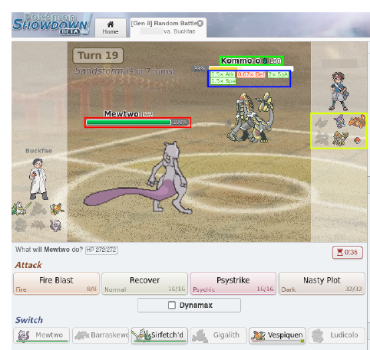
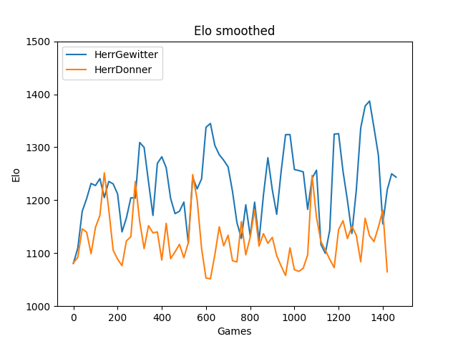
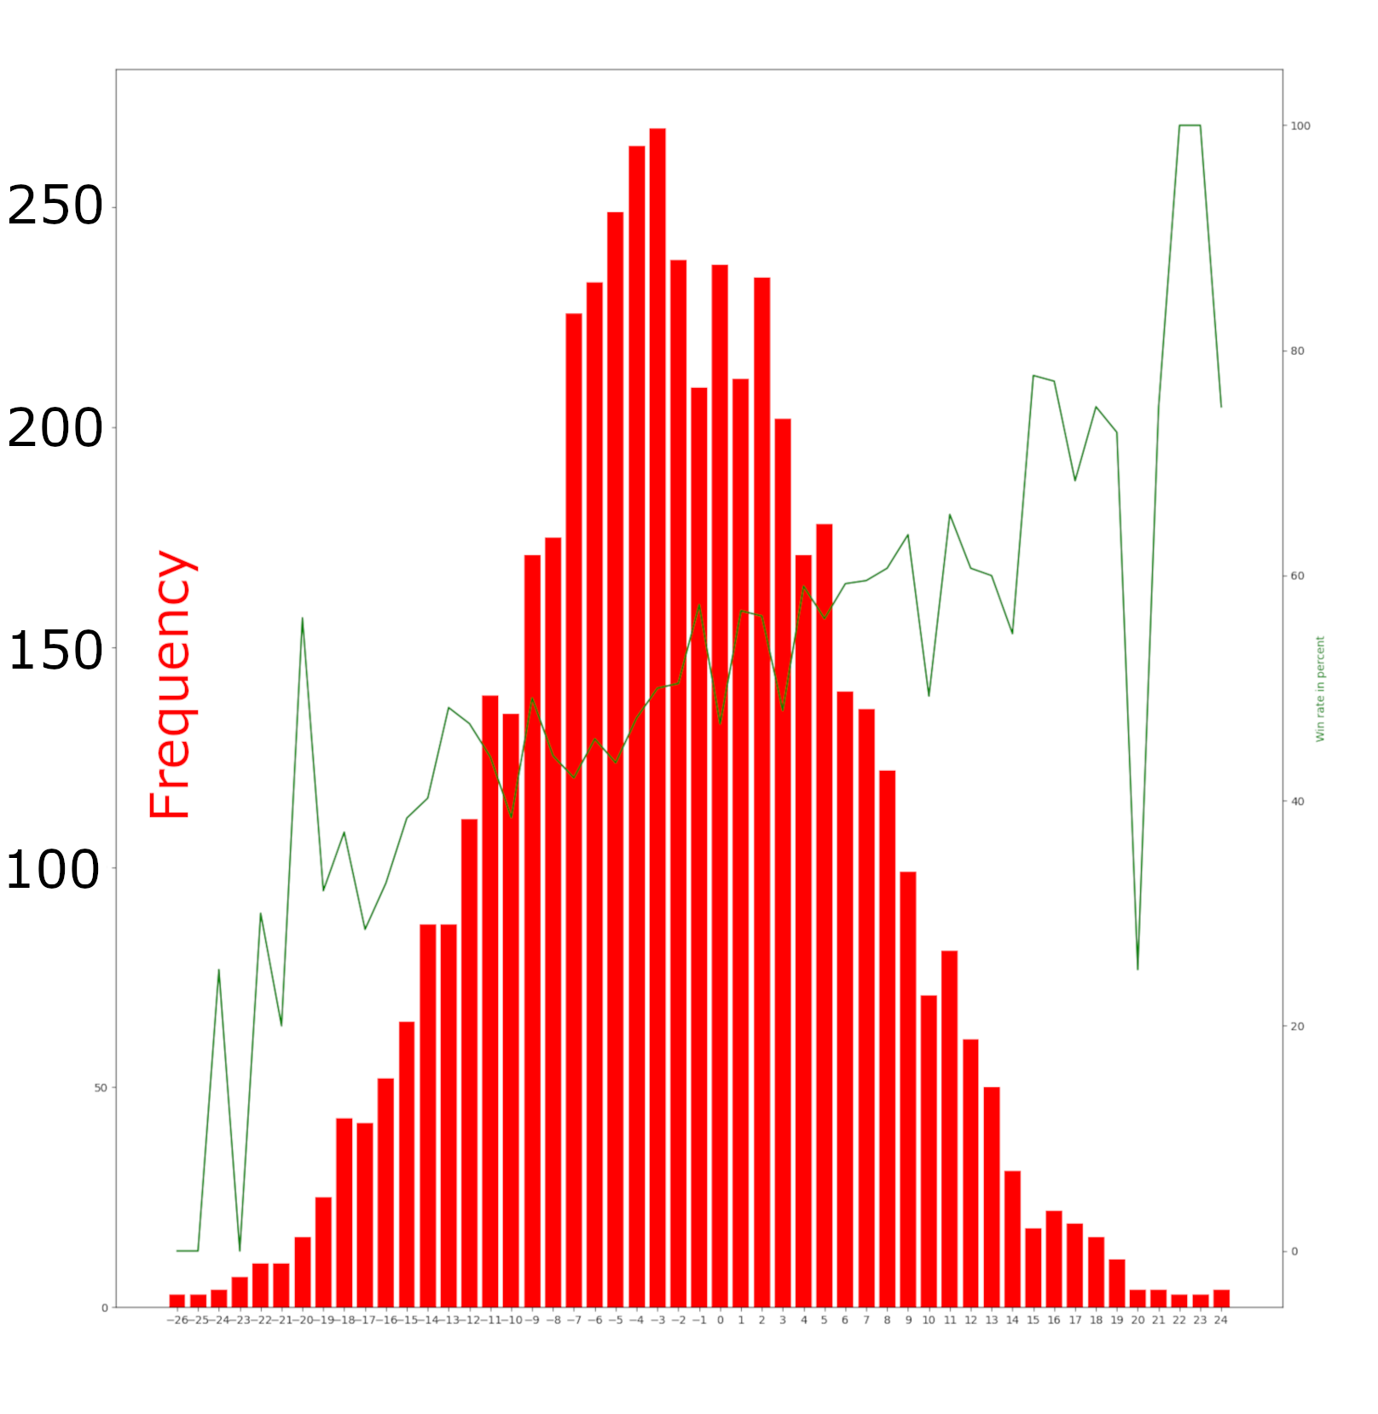
Design, Implementation and evaluation of different strategies for playing Pokémon battles
Spieltheoretische Einordnung
Zwei Spieler
Unvollständige Information
Zufällige Teams
Menge an Zuständen: Mehr als 3 (TODO)
Ansatz der Arbeit
Aufteilen in 2 Phasen
1. Discovery Phase
Passiv Spielen
Informationen gewinnen
Hazards und Status setzen
Langfristige Vorteile
Literatur
Bisherige Arbeiten:
Suche (Expecti-Minimax)
Max Elo: 1461 (gen 7)
Max Glicko-1: 1633
Reinforcement-Learning
Max Elo: not evaluated
Max Glicko-1: 1677
Menschen
Elo: 2451
Glicko-1: 1999
Mehr als 10.000 aktive Spieler im Schnitt auf Pokémon Showdown
2. Defeat Phase
Solid Matchplan
How to defeat what enemy

Slide 2
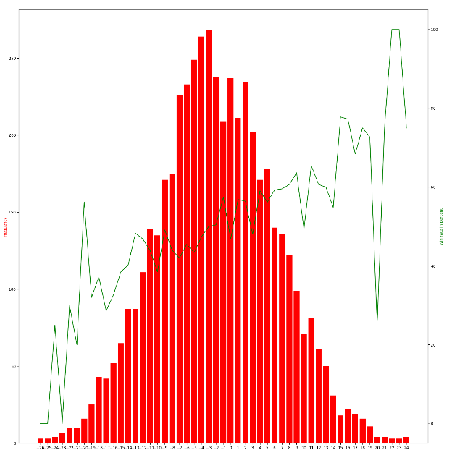
Design, Implementation and evaluation of different strategies for playing Pokémon battles
Spieltheoretische Einordnung
Zwei Spieler
Unvollständige Information
Zufällige Teams
Menge an Zuständen: Mehr als 3 (TODO)
Ansatz der Arbeit
Aufteilen in 2 Phasen
1. Discovery Phase
Passiv Spielen
Informationen gewinnen
Hazards und Status setzen
Langfristige Vorteile
Literatur
Bisherige Arbeiten:
Suche (Expecti-Minimax)
Max Elo: 1461 (gen 7)
Max Glicko-1: 1633
Reinforcement-Learning
Max Elo: not evaluated
Max Glicko-1: 1677
Menschen
Elo: 2451
Glicko-1: 1999
Mehr als 10.000 aktive Spieler im Schnitt auf Pokémon Showdown
2. Defeat Phase
Solid Matchplan
How to defeat what enemy

Slide 3

Design, Implementation and evaluation of different strategies for playing Pokémon battles
Conclusion
Langfristige Planung
Herausforderung für Menschen
Potential für weitere Verbesserungen
4. Agent:
- Kombination MiniMax und regelbasierte Agente
- MiniMax für jedes matchup, erlaubt zweiten MiniMax für game Plan
Aufteilung in zwei Phasen:
3.1. Discovery Phase
Passiv Spielen
Informationen gewinnen
Hazards und Status setzen
Langfristige Vorteile
3.2. Defeat Phase
Solid Matchplan
How to defeat what enemy
2. Pokémon Kämpfe
Zwei Spieler
Unvollständige Information
Austragungsort: Pokémon Showdown
Teams are random
3. Results
Zweitbeste such-basierte KI
DQN with embeddings is current state of the art
ELO against Human Players: 1432 (max)
Zusammenhang des berechneten Board-Ratings (rot) und der Siegesrate eines Baseline-Agenten (grün)

Slide 4
Design, Implementation and evaluation of different strategies for playing Pokémon battles
Die ist eine Beispielfolie
Mit einem Beispielunterpunkt
Und einem weiteren
Und einem dritten
Auch dieser kann noch Unterpunkte haben
Oder noch mehr
Oder wieder zurück auf Ebene 1
Der Abstand ist hier größer
Als hier

